Slide 1
коррозия в цементных печах

Slide 2
Работа печи без простоев в течение года или более длительного периода является необходимым условием для достижения высокой производительности цементного завода. На современных высокопроизводительных предприятиях недопустимы остановки печи любой продолжительности и по какой бы то ни было причине. С учетом этого, когда используются нетрадиционные сырьевые материалы и топливо, огнеупоры должны не только обеспечивать сохранение тепла и выдерживать крайне высокие термомеханические нагрузки, но и более эффективно защищать корпус печи от воздействия вредных веществ.
Коррозия корпуса печи определяется составом металла, из которого он изготовлен, окружающей средой, температурой корпуса, чистотой и шероховатостью его поверхности, контактом с другими материалами и т.д. Она обусловлена главным образом воздействием на корпус присутствующих в печи сульфатов и хлоридов щелочных металлов и кальция при высокой температуре.

Slide 3
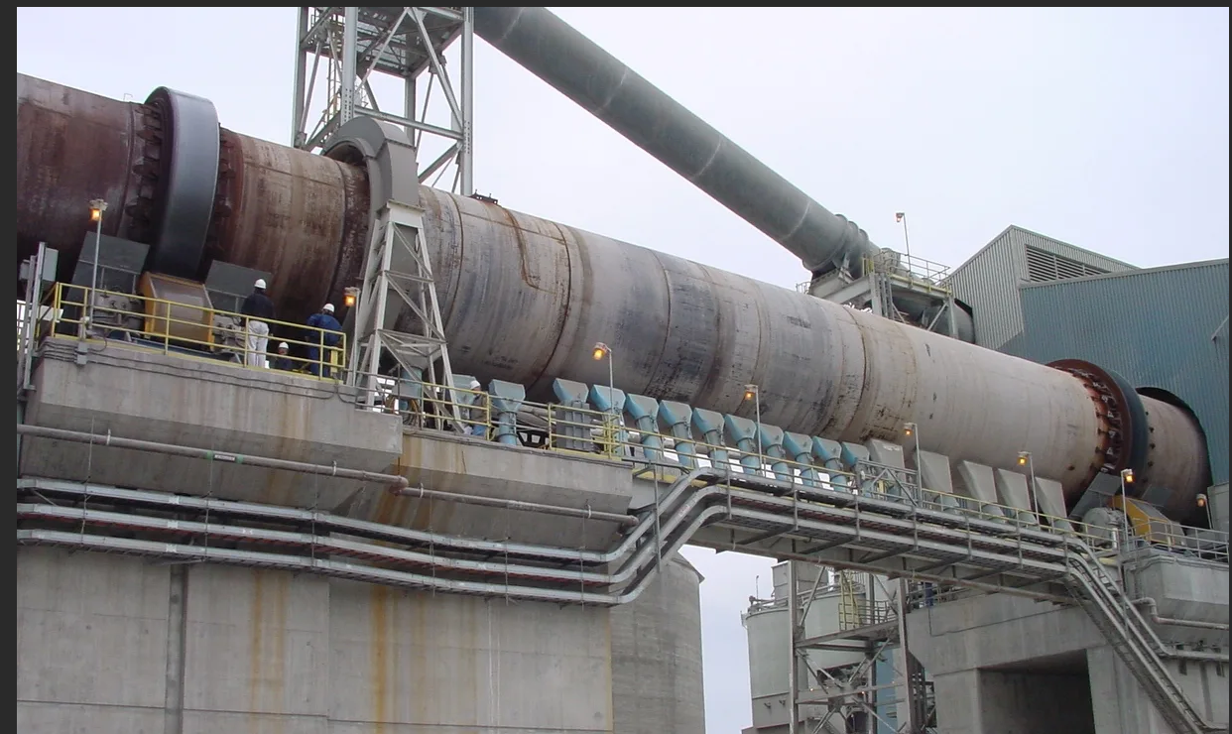

Slide 4
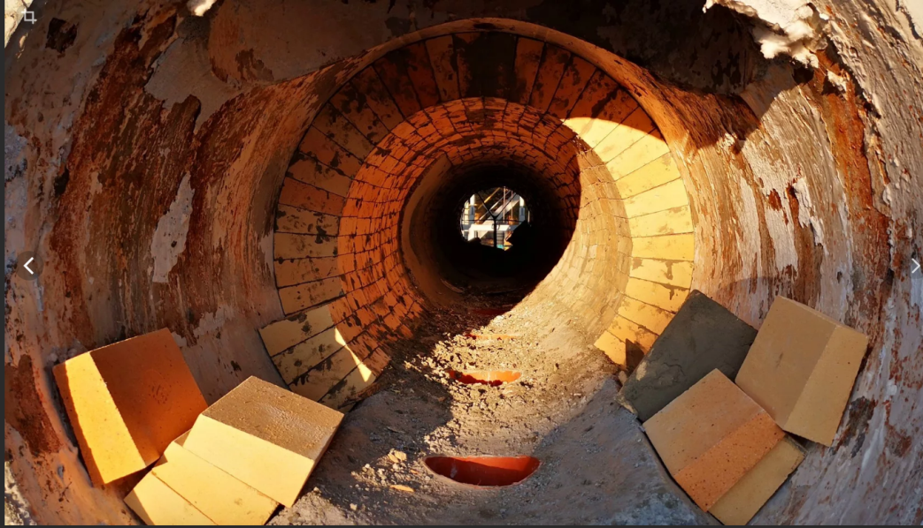
Летучие вещества и продукты разложения этих соединений, находящиеся в атмосфере печи, достигают корпу­са, вызывая его коррозию. В результате уменьшается толщина корпуса. В конечном счете это может привести к необходимости остановить агрегат для замены участков корпуса. Образующая­ся оксидная пленка блокирует дальнейшее взаимодействие между корпусом и атмосферой. Каждая сталь или другой сплав ведут себя более или менее индивидуально и образуют харак­терный тип такой пленки, состав и непроницаемость которых определяются составом сплава, атмосферой, температурой и продолжительностью воздействия. Таким образом, чтобы избежать коррозии корпуса печи, не­обходимо не допустить проникновения летучих веществ к его внутренней поверхности путем соответствующего устройства футеровки.

Slide 5
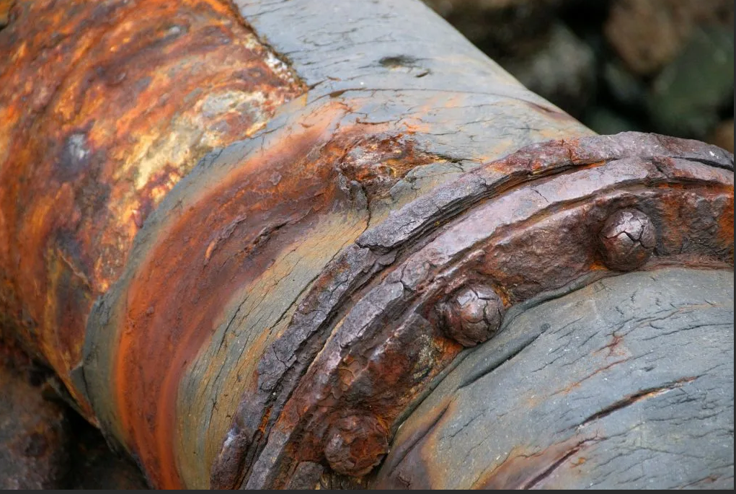
Среди указанных проблем самая серьезная - образование оксидной пленки, поскольку она никак не проявляет себя внешне, но уменьшает толщину корпуса печи до критических значений, что может вызвать его искривление с необходимостью последующей остановки печи.
Коррозия корпуса приводит к разрушению или ухудшению свойств металла вследствие реакции с веществами, находящимися в его окружении. Для изготовления корпусов используются листы из стали общего назначения или низколегированной стали. Минимальная толщина листа для участка корпуса между двумя опорами - около 20 мм, а на участке бандажей может достигать 60—80 мм Снижение толщины вследствие коррозии может считаться критическим, когда она уменьшается до 15 мм на участке между двумя опорами. Наилучший способ решения данной проблемы состоит в том, чтобы не допустить контакта вредных летучих соединений с металлом корпуса. Жизненно важную роль в этом играют огнеупоры, а их выбор по качеству и размерам, соблюдение соответствующих правил при установке в самой горячей зоне печи обеспечивают стабильную работу агрегата и защиту корпуса печи от коррозии.

Slide 6
Коррозия корпуса печи определяется составом металла, из которого он изготовлен, окружающей средой, температурой корпуса, чистотой и шероховатостью его поверхности, контактом с другими материалами и т.д. В основном она зависит от степени, до которой пленка, образовавшаяся при конкретных условиях, блокирует дальнейшее действие между корпусом и содержащимся в его окружении веществами. Каждая сталь или другой сплав ведут себя более или менее индивидуально и образуют свой собственный характерный тип пленки, состав и непроницае­мость которых определяются составом сплава атмосферой, температурой и продолжитель­ностью воздействия. Как следствие, например, даже небольшое изменение состава стали или атмосферы (например, присутствие серы) может существенно влиять на тип и развитие коррозионного процесса.

Slide 7
Известно, что диоксиды углерода и серы играют активную роль в ржавлении железа и стали, причем диоксид углерода оказывает сдерживающее действие. Присутствие диоксида серы увеличивает скорость корро­зии и зачастую приводит к глубокому про­никновению в сталь между ее кристаллитами благодаря образованию жидкой эвтектики оксид железа-сульфид железа. Разрушительное воздействие диоксида серы может быть уменьшено в результате присутствия избыточ­ного кислорода. Такие легирующие элементы, как хром, алюминий и кремний, находящиеся в стали, могут в значительной степени влиять на скорость коррозии.

Slide 8
Если они присутствуют в значительных концентрациях, то быстро окисляются, образуя относительно
непроницаемую пленку, которая замедляет дальнейшее воздействие на находящийся под ней металл. Напротив высокая концентрация серы в стали, как и диоксиды серы в атмосфере, увеличивает скорость процесса. Влияние углерода относительно мало. Основная причина коррозии корпуса может быть отнесена за счет попеременного окисления при высокой температуре, и кислотной реакции при низкой температуре, когда печь останавливают для проведения ремонтных работ. Различают коррозию в следствие:
окисления при высокой температуре,
воздействия сульфидов при высокой тем­пературе,
воздействия хлоридов при высокой темпе­ратуре,
воздействия гигроскопичного материала.
Скорость коррозии зависит от состава ма­териала, состояния его поверхности, корро­зионной среды, времени воздействия и тем­пературы. В большинстве случаев коррозия интенсифицируется при частых изменениях температуры. Коррозию во вращающихся це­ментных печах относят к высокотемператур­ной. В большинстве случаев вред от такой
появляется в уменьшении общего количества материала или в образовании поверхностных трещин.

Slide 9
Один из важных факторов, усиливающих коррозию,- высокотемпературная коррозия под пленками на поверхности материала. По­лагают, что коррозия во время остановок печи для ремонта накладывается на высокотемпературную коррозию, имевшую место при работе печи. Отложение на корпусе солей, особенно гигроскопичного хлорида калия, активирует коррозию. Хлориды могут достичь корпуса печи в виде газов, а для щелочных оксидов это не характерно. Щелочи могут проникнуть сквозь футеровку только с расплавами солей калия и/или натрия. Поэтому если продукты коррозии содержат значительные количества калия или натрия, ее называют «горячей коррозией», подчеркивая, что в коррозионных реакциях принимает участие жидкая фаза.

Slide 10
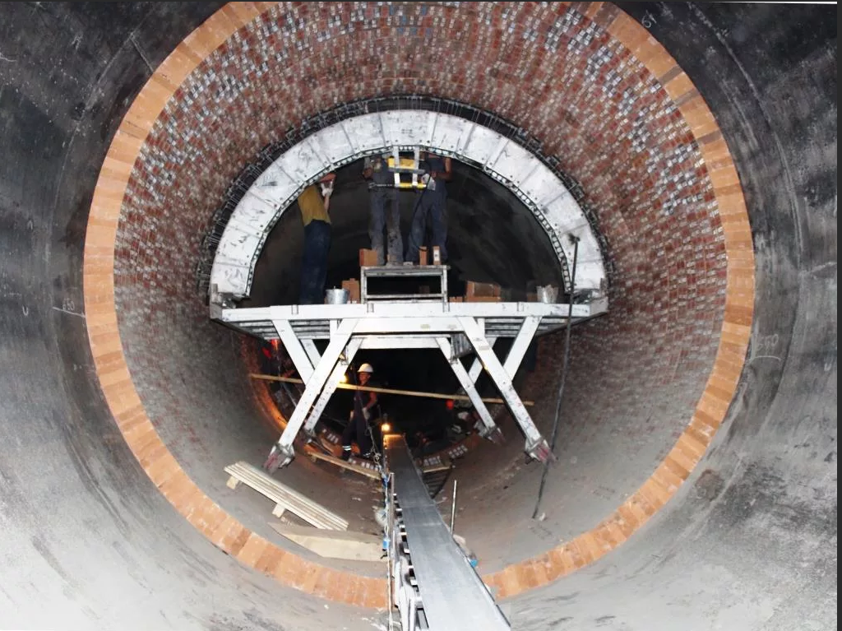
Механизм коррозии корпуса печи
Реакции внутри печи отличаются от реакций на поверхности ее корпуса, поскольку и температура, и состав атмосферы различны. Одна из более важных реакций, проходящих в футеровке, - окисление, когда оксид серы реагирует с кислородом.

Slide 11
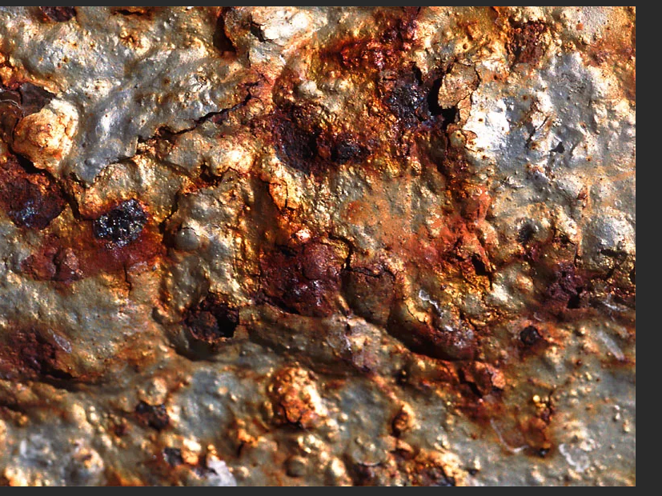
Окисление
В окислительной атмосфере железо, входящее в состав стали корпуса, реагирует с кислородом с образование оксидной пленки. При обычной температуре работы печи наружный слой становится относительно плотным.

Slide 12
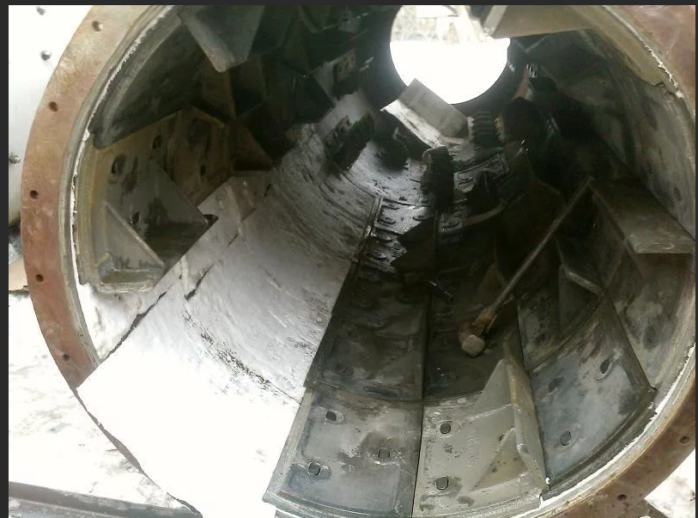
Роль огнеупоров в решении проблемы коррозии корпуса печи
Основные задачи огнеупоров в цементной печи — защитить стальной корпус от непосредственного воздействия вредных газов и клин­керного расплава и снизить температуру корпуса таким образом, чтобы его сталь не теряла своих свойств. Снижение температуры корпуса также приводит к экономии тепловой энергии и обеспечивает соответствующие условия работы тех, кто находится вблизи печи. Огнеупорами, вращающаяся печь и холодильник.

Slide 13
Коррозия корпуса печи происходит на участке переходной зоны сразу же после зоны горения топлива.
При средней ширине шва огнеупор­ной футеровки, равной 0,5 мм, общая площадь швов составляет менее 1 %.
Таким образом, поверхность кирпичей занимает около 99 % всей площади.
Однако когда вращающаяся печь работает, обычно происходит смещение колец кладки и кирпичей внутри этих колец, из-за чего доля зазоров и пустот может увели­читься.
Проникновение летучих веществ через зазоры и швы, толщина которых измеряется миллиметрами, опаснее, чем через сквозные поры в толще кирпичей, поскольку диаметр пор измеряется микрометрами и проникнуть через них газам труднее.

Slide 14
Проникновение летучих веществ сквозь огнеупорные кирпичи
В результате исследований установлено, что летучие вещества проникают сквозь толщу огнеупорных кирпичей и доходят до металлического корпуса печи. Результаты рентгеновского дифракци­онного исследования соответствующих проб показали, что материал кирпичей взаимодей­ствовал с вредоносными летучими вещества­ми, в результате чего образовывалось вредное соединение — KCI (сильвин). Образование этого соединения в керамической матри­це кирпича приводит к увеличению его объема и разрыву химических связей, что в конечном счете вызывает разрушение кирпичей или ослабление их структуры. По результатам химического анализа материала верхних слоев кирпича, он подверг­ся сильному воздействию декарбонизированного материала или клинкера, а также погло­тил летучие вещества через свои открытые поры. В кирпичах имеется три типа пор: сквозные, закрытые и тупиковые (открытые с одной стороны)

Slide 15
Тупиковые поры в основном создают про­блему, приводящую к разрушению кирпича, а их прямого воздействия на коррозию корпуса печи не отмечается. Закрытые поры не спо­собствуют ни разрушению материала кирпича, ни коррозии корпуса. Сквозные поры очень опасны с точки зрения разрушения структуры кирпича и запуска механизма коррозии корпуса, поскольку они являются путем проникновения летучих веществ в футеровку вплоть до корпуса.

Slide 16
Проход летучих компонентов через швы/зазоры
Печные газы с высоким содержанием летучих компонентов и расплав клинкера стремятся проникнуть до корпуса печи через зазоры между швами пределах одного кольца футеровки или через швы между кольцами. Эти зазоры могут появиться вследствие таких причин, как:
- поведение отдельного кирпича при рабочей температуре,
- некачественная кладка,
- реальны рабочий режим внутри печи.

Slide 17
Высокая скорость коррозии в зоне горения топлива и участка перед ней может быть обусловлена тем, что сульфатсодержащие соединения возвращаются в процесс вместе с загружаемым в печь материалом и доходят до зоны горения, где они частично разлагаются и вновь испаряются. Вследствие этого увеличивается концентрация S0₃, что через некоторое время приводит к увеличению парциального давления этих летучих газов. В результате они диффундируют через открытые поры огнеупорной футеровки, доходя до корпуса и инициируют коррозию.
После того как летучие компоненты достигают корпуса печи, они реагируют с его материалом, с образованием оксидной пленки.

Slide 18
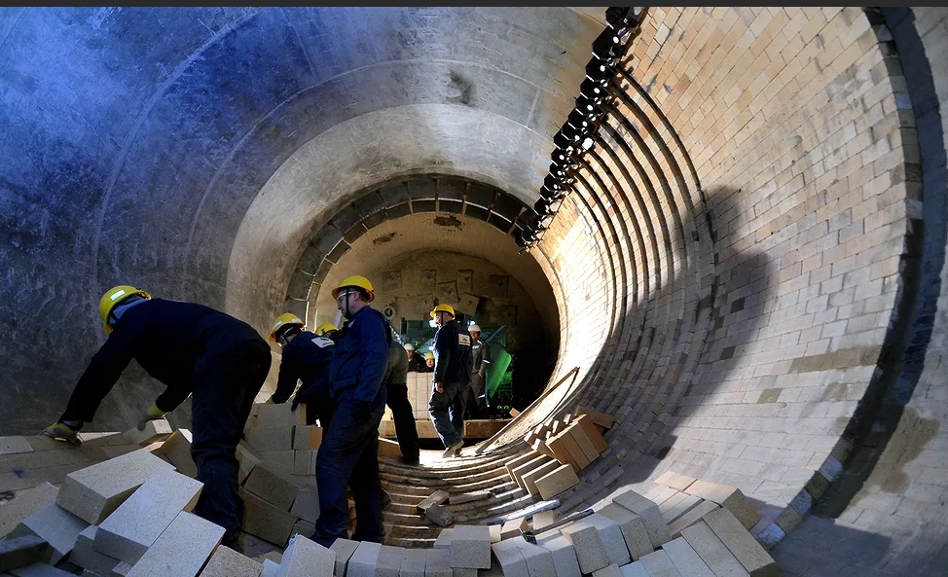
Обсуждение
Таким образом, можно указать на следующие возможные причины возникновения коррозии на корпусе цементной печи:
неправильный выбор формы и размера кирпича,
плохое качество кирпича по параметрам пористости и проницаемости,
недостаточное высокое качество кладки,
нарушение режима сжигания топлива, ведущее к образованию восстановительной атмосферы в печи.

Slide 19
Заключение
Форма размера и качество кирпича и технология кладки играют решающую роль в борьбе с коррозией корпуса печи.
В каждом конкретном случае нужно тщательно проанализировать причину этого явления, чтобы не допустить его.

